Slide 1
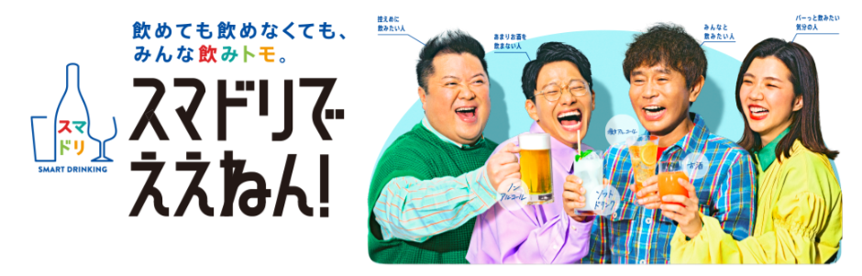
ストロングゼロ
ストロング系の歴史
2008 キリンビール 氷結ストロング (8%)
2009 サントリー ストロングゼロ (8%)
2010 アサヒビール アサヒもぎたてetc
2021/3 厚生労働省「第二期アルコール健康障害対策基本計画」
各社のアルコール戦略が変わる
アサヒビール : スマドリ
https://www.businessinsider.jp/post-282558
https://www.asahibeer.co.jp/smartdrinking/

Slide 2
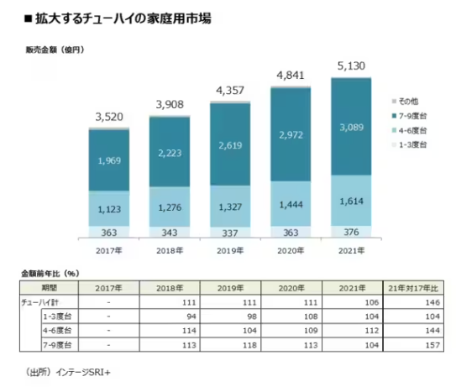
ストロング系の市場調査
・ストロング系(7-9度)の売り上げは6割
・2021年時点で売り上げの成長率が鈍化
https://toyokeizai.net/articles/-/536035

Slide 3
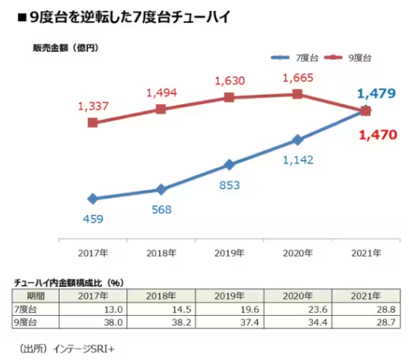
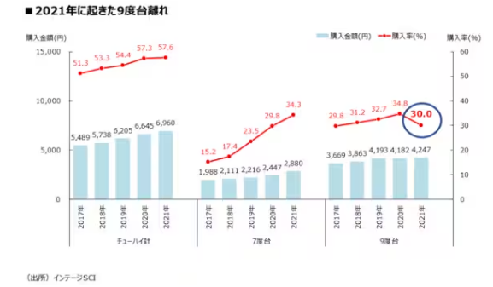
7度 vs 9度
https://toyokeizai.net/articles/-/536035?page=2
https://toyokeizai.net/articles/-/536035?page=3

Slide 4
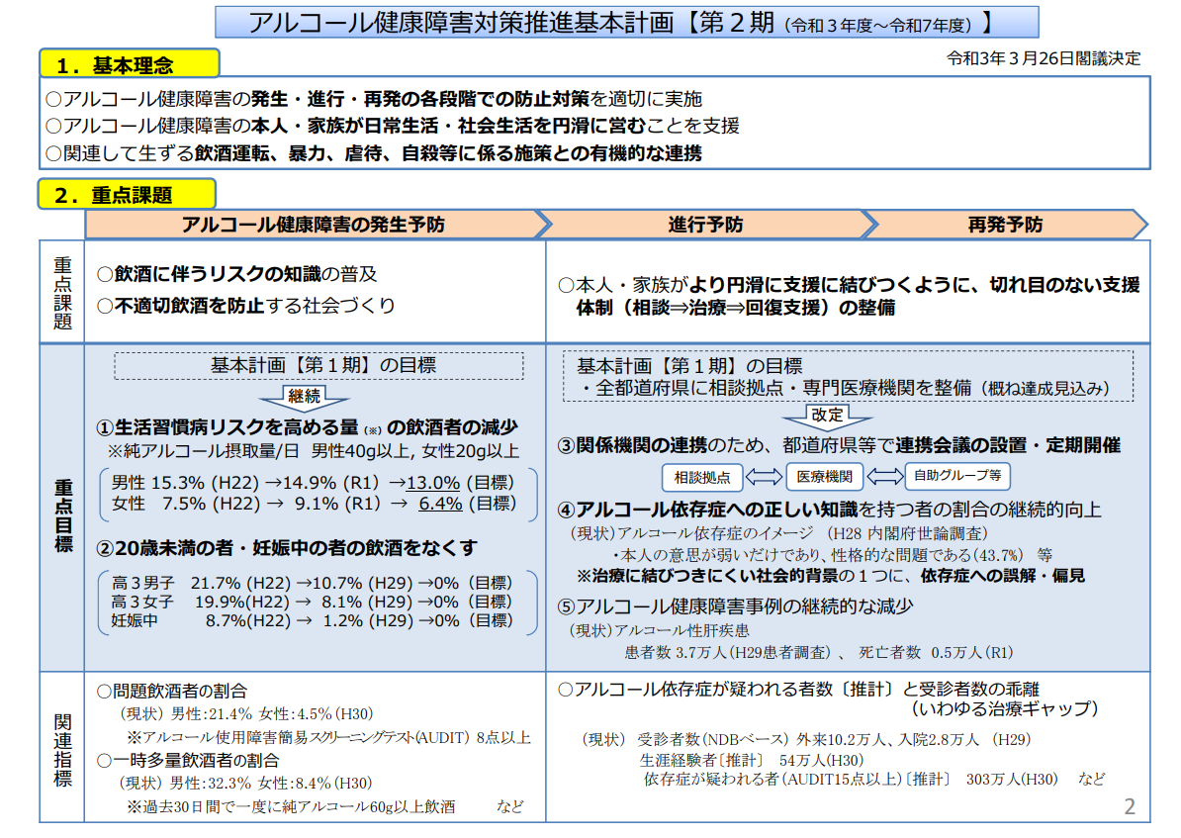
第二期アルコール健康障害対策基本計画
https://www.mhlw.go.jp/content/12601000/000768754.pdf

Slide 5
いい面 | 悪い面
社交的利点 アルコールは社交的な場でのリラックス効果を促し、コミュニケーションを容易にすることがあります。 | 依存症: 定期的または過剰なアルコール摂取は、アルコール依存症やアルコール使用障害を引き起こす可能性があります。
心血管系への利点（適量の場合） 適量のアルコール摂取（特に赤ワイン）は、心血管疾患のリスクを低下させるといわれています。これは、血管を広げ血流を改善する効果や、善玉コレステロール（HDL）のレベルを上げることによるものです | 健康への悪影響: 長期間にわたる過剰なアルコール摂取は、肝臓疾患（肝硬変）、心臓病、膵炎、特定のがん（口腔がん、食道がんなど）のリスクを高めます。アルコールはカロリーが高く、過剰摂取は体重増加や肥満の原因となることがあります。
ストレス軽減: 少量のアルコールはリラックス効果をもたらし、ストレスや不安を軽減することがあります。 | 精神健康への影響: アルコールは短期的にはリラックス効果があるものの、長期的にはうつ病や不安障害のリスクを高めることがあります。
 | 事故や怪我のリスク: アルコールは判断力や運動能力を低下させるため、交通事故や転倒などの原因となり得ます。
 | 社会的・経済的影響: アルコール依存症は家族や職場での問題、経済的困難を引き起こすことがあります。
Chatgpt4 「アルコール摂取のいい面と悪い面を網羅的に教えてください」

Slide 6
プロダクトジャーニー
販売数の決定
企業が販売数を決定
各店舗への輸送
各店舗の人口動態などからどの店舗にその程度ストゼロを配送するか決定 (輸送による大気汚染)
オンラインによる直接購入や店舗への出荷などもある
店舗
運ばれてきてからどのくらい保管されるのか(電気代など)
売れ残りなどが生じる
消費者
リサイクル
いい面 : 社交的、リラックス、健康に良い
缶のリサイクル率
悪い面 : 依存症、飲酒運転、暴力etc

Slide 7
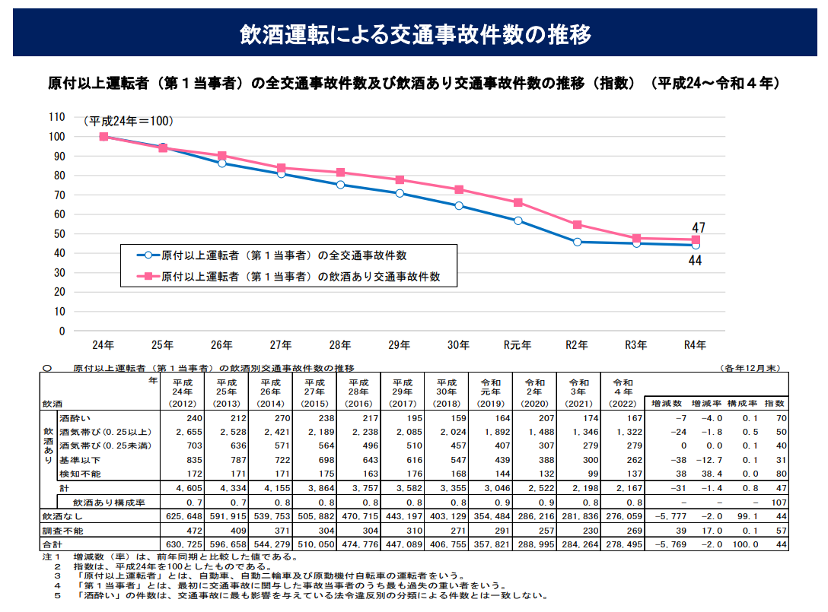
アルコールによる被害 : 飲酒運転事故
https://www.mhlw.go.jp/content/12601000/000768754.pdf

Slide 8
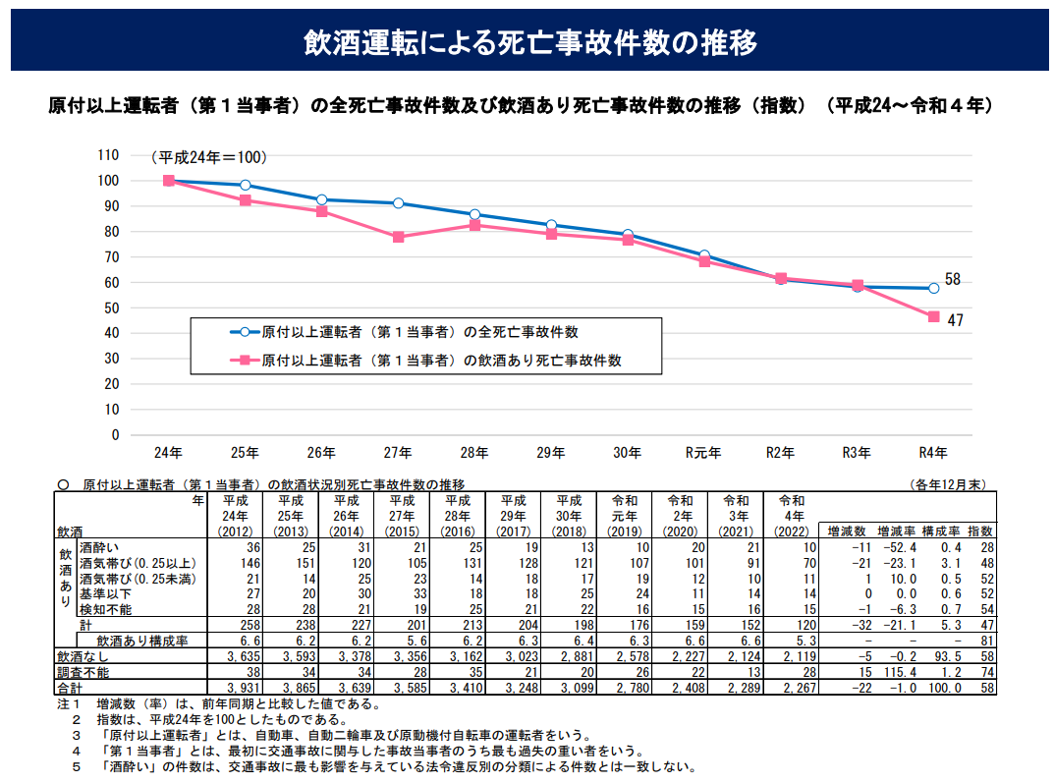
飲酒運転による死亡事故
https://www.npa.go.jp/bureau/traffic/insyu/img/04sibouzikokennsuu.pdf

Slide 9
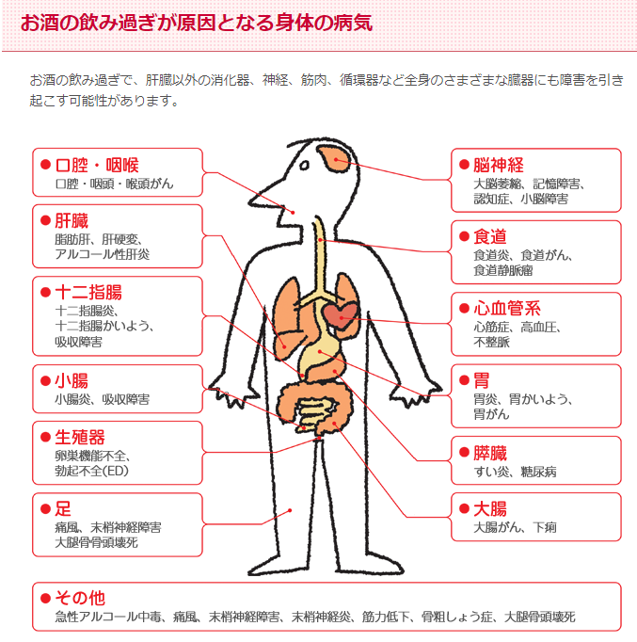
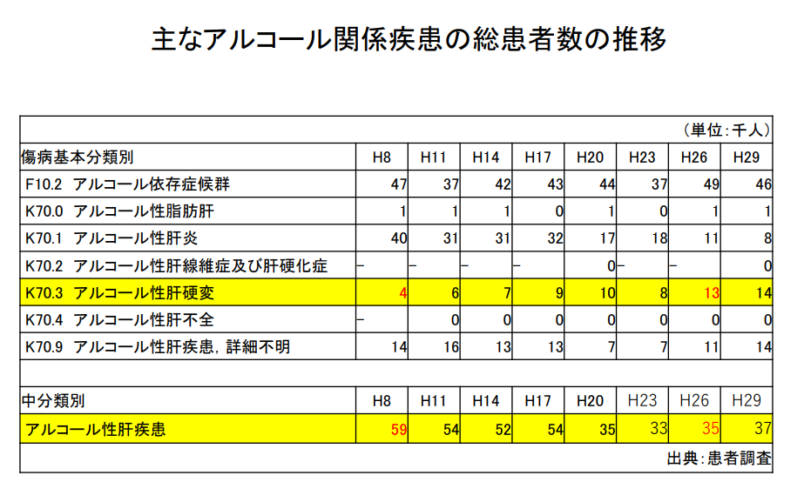
アルコールによる健康被害
https://www.mhlw.go.jp/content/12205250/000562423.pdf
http://alcoholic-navi.jp/understand/condition/disability/

Slide 10
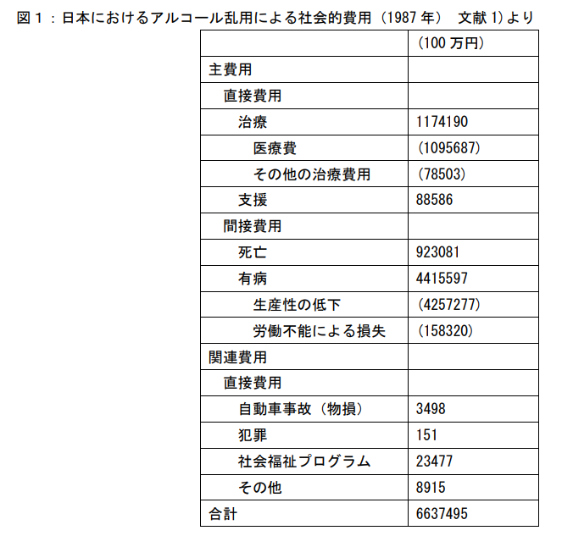
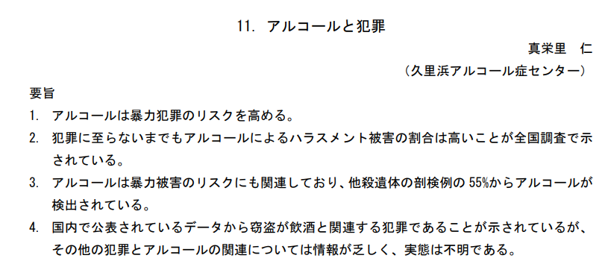
アルコール乱用による社会的費用
https://www.j-arukanren.com/file/al-hakusyo.pdf

Slide 11
所感
インパクト計測は、これまで環境会計などあった
意義としては、企業の開示情報に、これまで論文にあったような社会的費用などを載せることに意義
スマドリ戦略が本当にアルコール依存をなくすかについて、因果推論などの手法で確認するのは大学の役目
製品インパクトをこれでもかってくらい精緻に計算する
生保の新しい指標みたいな指標を作る

